Slide 1

Anggota kelompok : Dwijananda Galih prameswara (2213020138) David satria faHmi (2213020197) Toni Gunawan (2213020148)

Slide 2
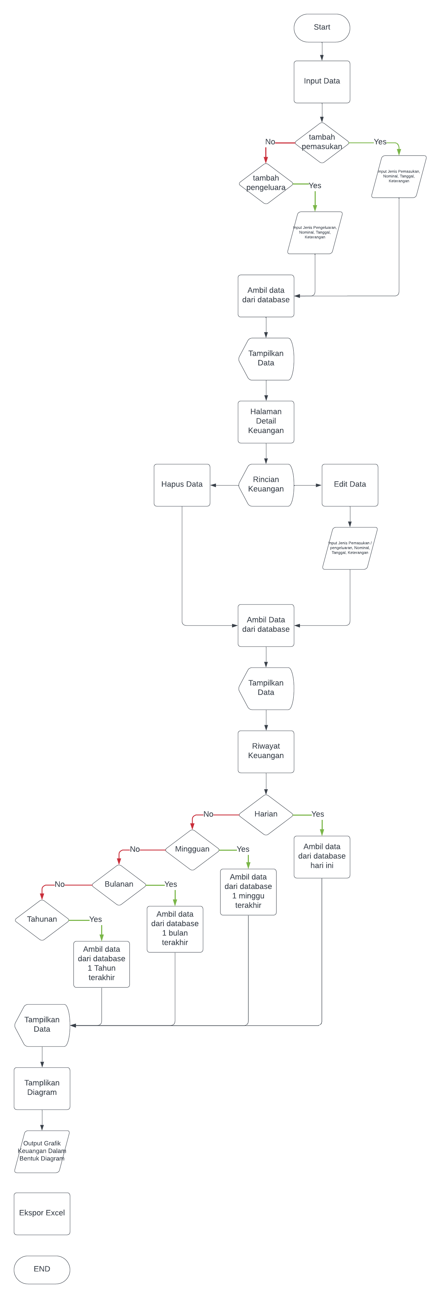
Flowchart aplikasi

Slide 3
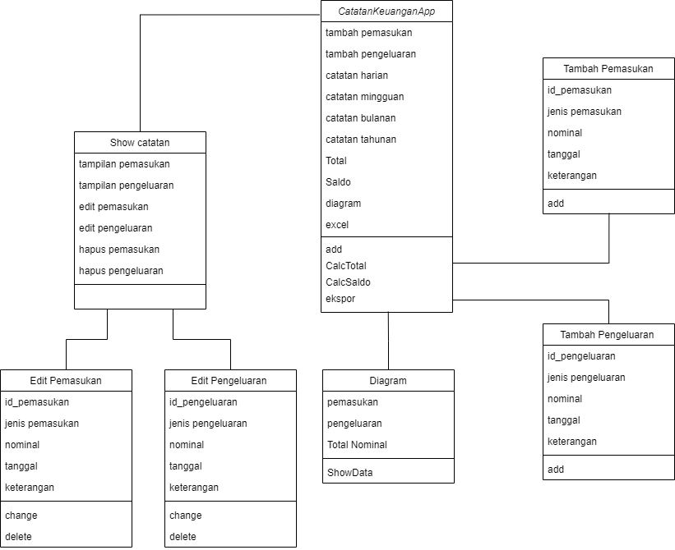
Class Diagram aplikasi

Slide 4
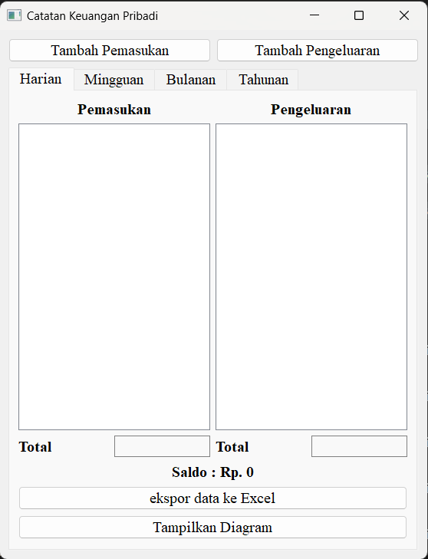
Tampilan awal pada aplikasi

Slide 5
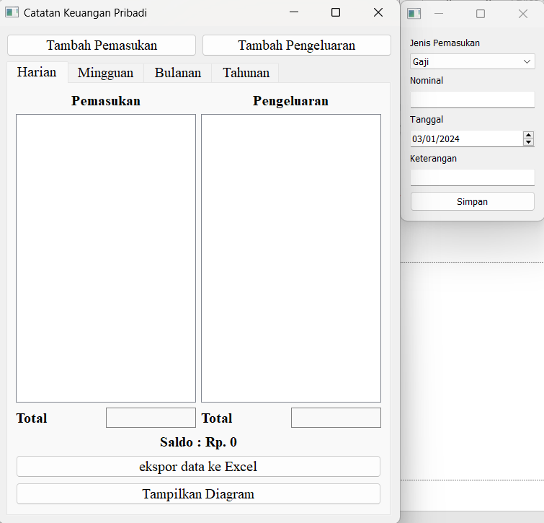
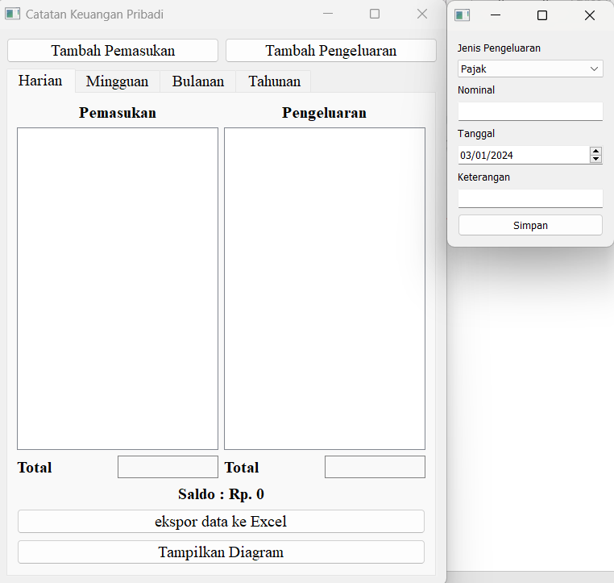
Tampilan Halaman tambah pemasukan dan pengeluaran

Slide 6
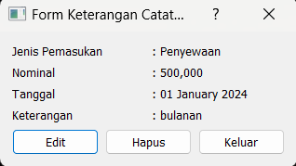
Tampilan HALAMAN Rincian catatan pada aplikasi

Slide 7
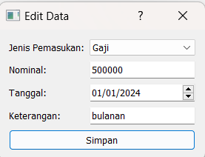
Tampilan halaman edit catatan pada aplikasi

Slide 8
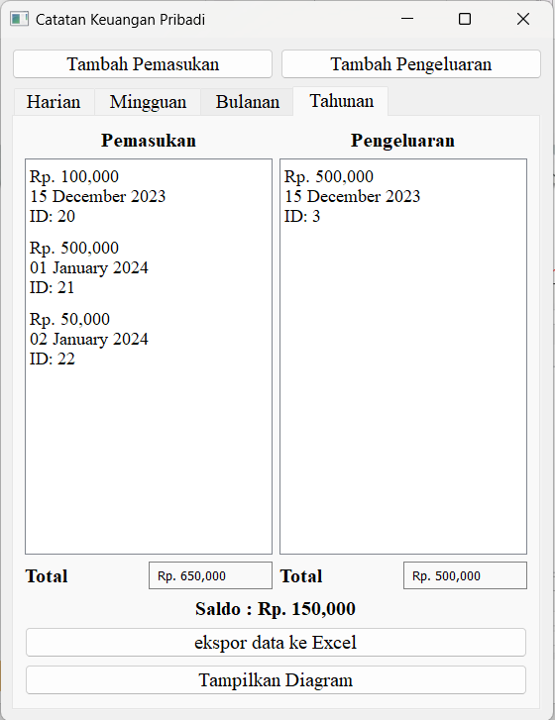
Tampilan Riwayat catatan pada aplikasi

Slide 9
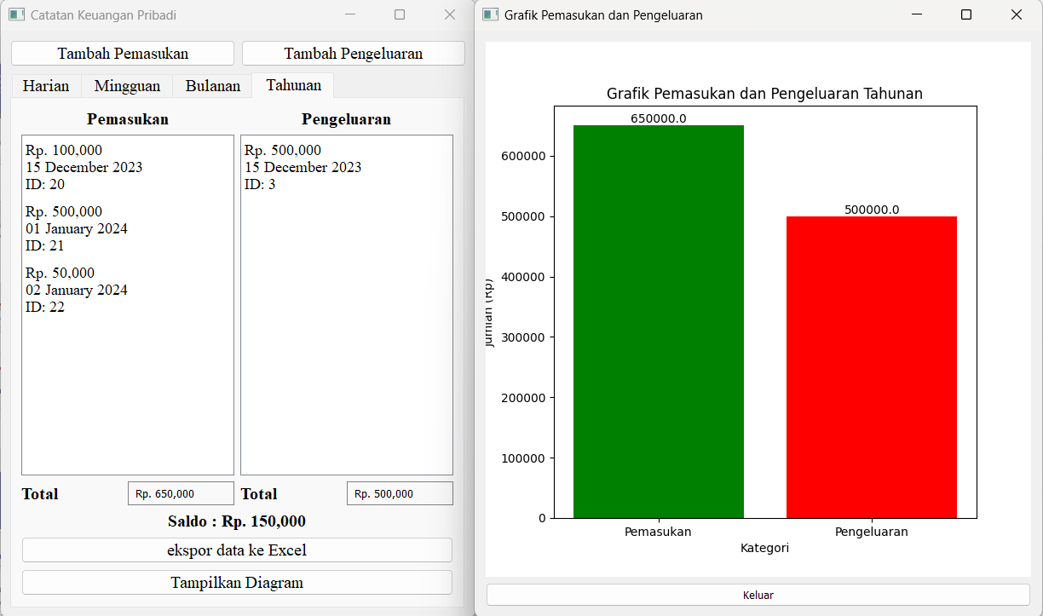
Tampilan Menu diagram pada aplikasi

Slide 10
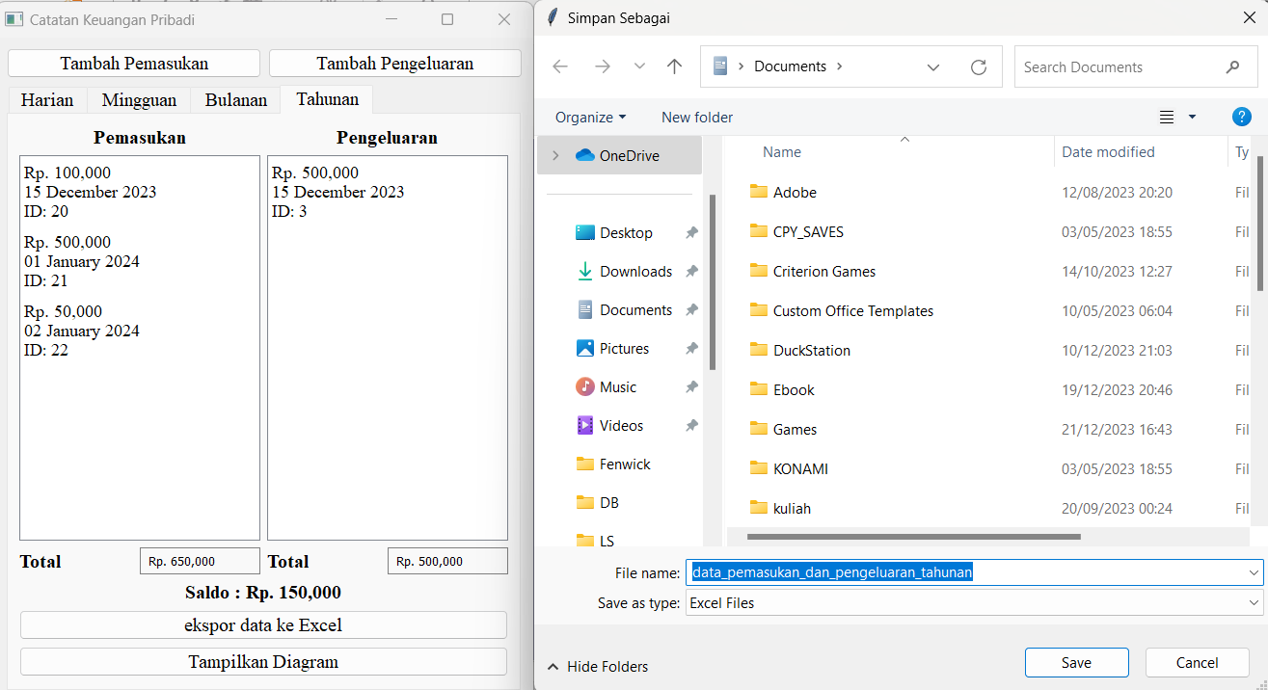
Tampilan Menu eksport pada aplikasi

Slide 11
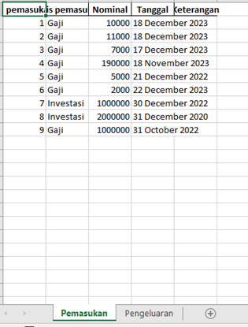
Hasil eksport pada aplikasi

Slide 12
TERIMA KASIH

